Slide 1
低炭素社会形成と自治体の役割
正しい情報伝達でアクションを誘導
安井 至
（独）製品評価技術基盤機構理事長
東京大学名誉教授
国際連合大学名誉副学長
http://www.yasuienv.net/

Slide 2
最初に提示する結論 （過去の環境施策の反省）
日本の環境汚染（公害）対策は有効で、世界でももっともキレイな国になった＝規制
グリーン購入法などで、国、自治体、意識の高い企業はグリーン購入へ。省エネ家電、自動車の燃費改善進行＝規制
気候変動・生物多様性時代になり、地球環境問題を自分のことだと考える国民が減少＝知識不足・特に未来
そのため、インセンティブを多用した。そのため、エコ＝エコノミーという考えが普及し、厄介な状況になっている＝経済誘導
ISO14000、EA21などの取得企業が増えたが、現時点では頭打ちから、減少へ＝経済的誘導の限界か
東日本大震災と福島原発事故で、電力不足を経験。節電で夏を乗り切り環境意識も全般的に向上した＝理解と協力
しかし、今後の対策によっては、原発から化石燃料転換を容認し温室効果ガスへの意識を喪失？＝知識不足・特に未来
今後、国民の意識をどのように変えるかが、重大な課題。

Slide 3
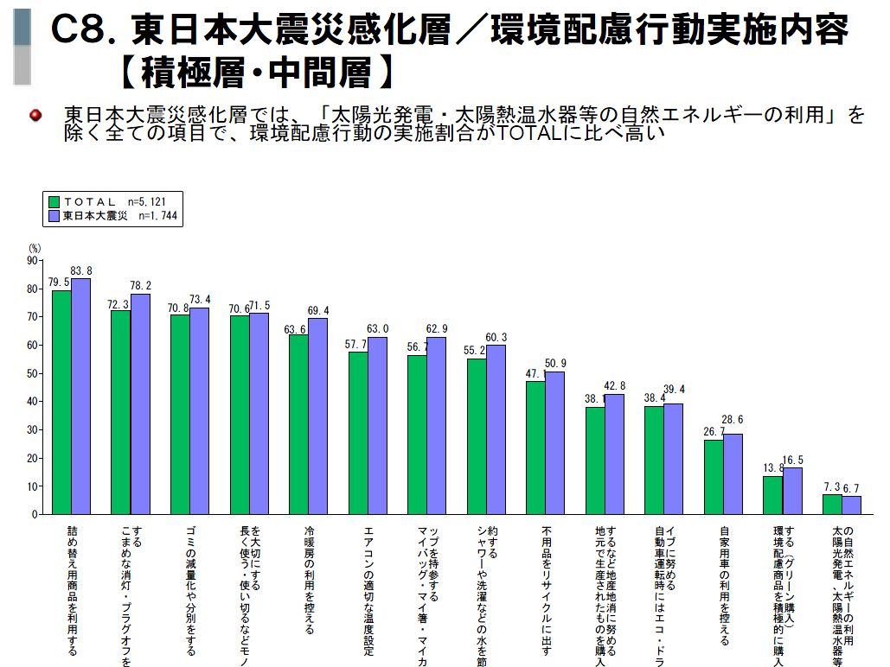

Slide 4
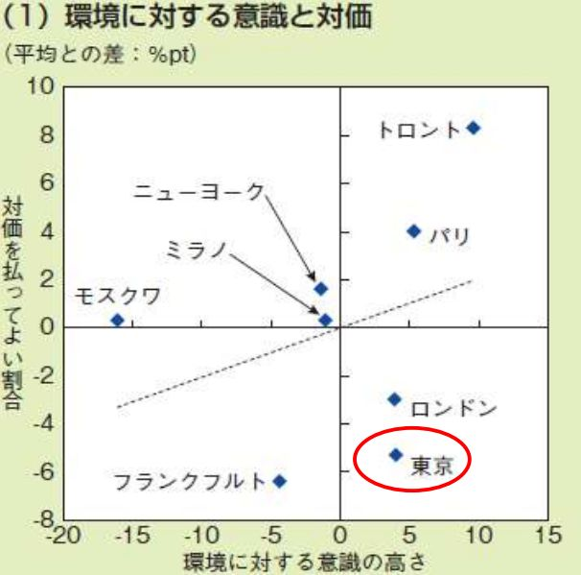
環境意識と支払い意思額

Slide 5
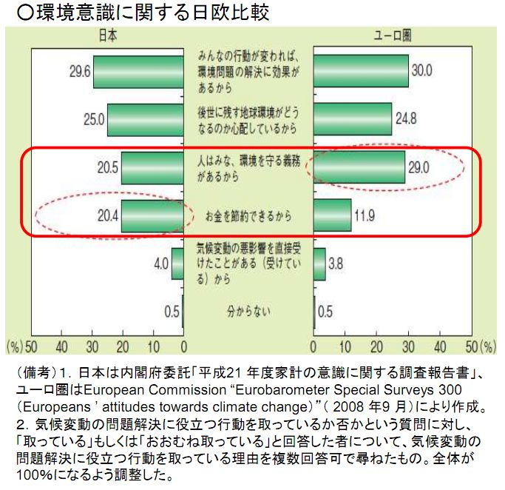

Slide 6
気候変動の最新予測

Slide 7
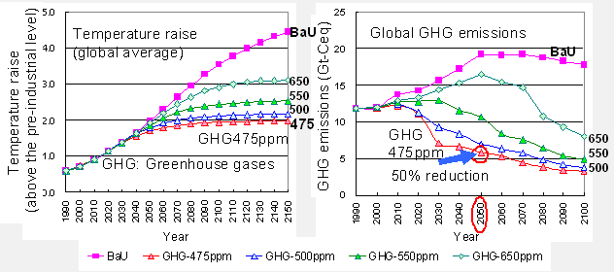
475ppm – 国環研によるシナリオ 475ppm Scenario by NIES

Slide 8
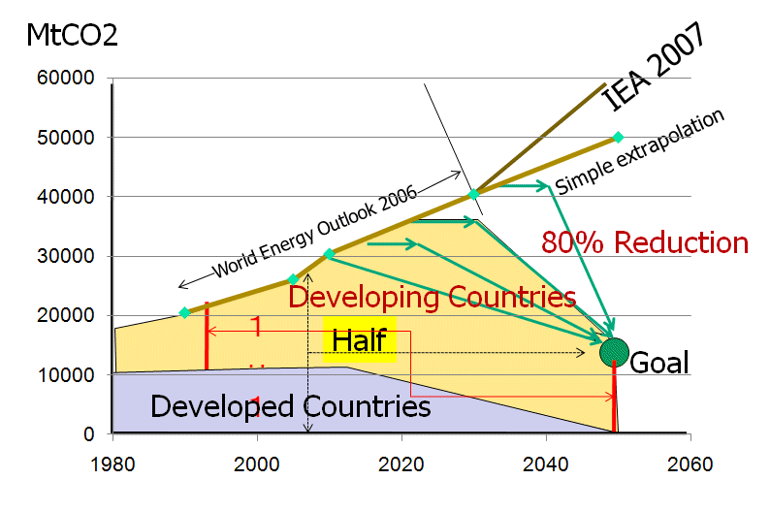
２０５０年までの
途上国と先進国の分担

Slide 9
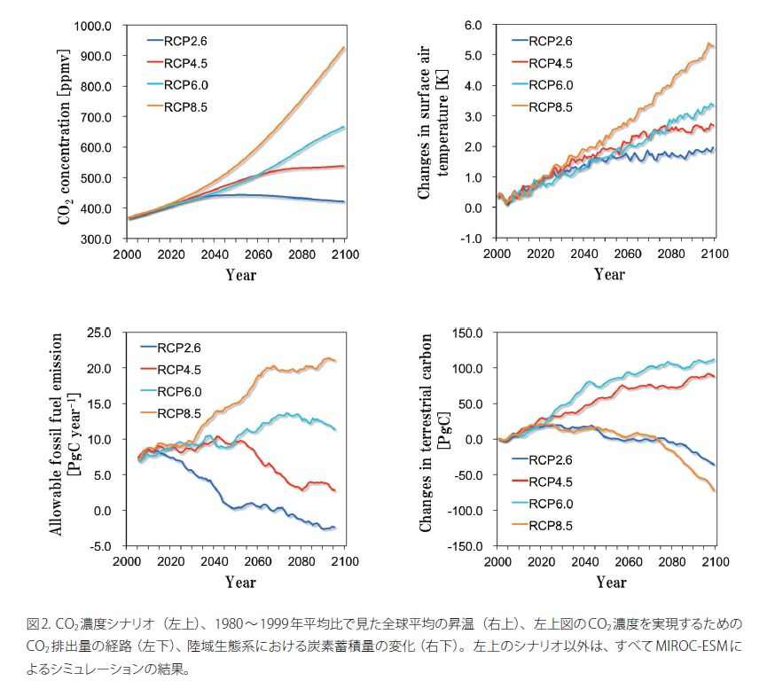
２１世紀気候変動予測革新プログラム報告書

Slide 10
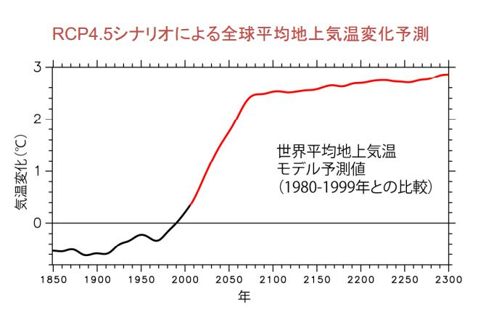
２１世紀気候変動予測革新プログラム報告書

Slide 11
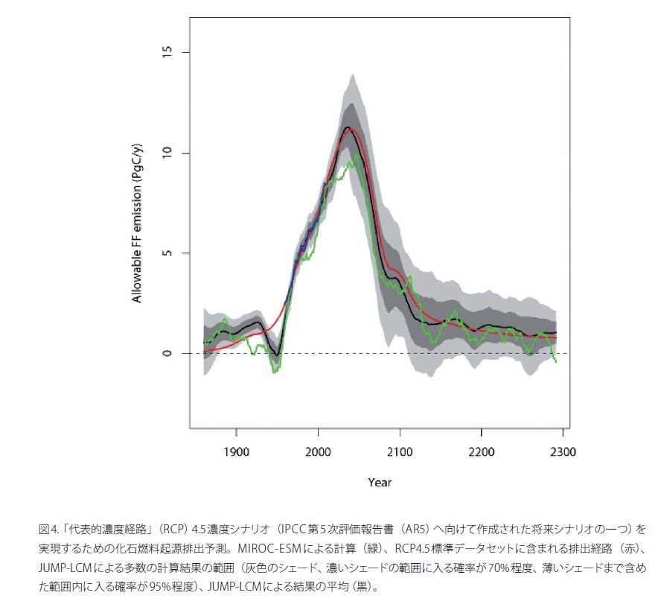
２１世紀気候変動予測革新プログラム報告書

Slide 12
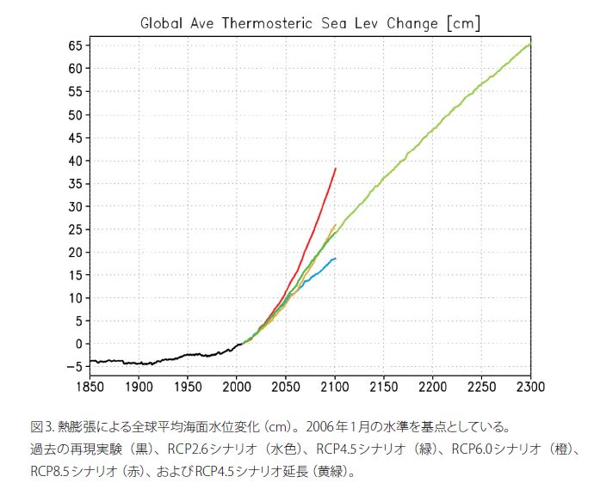
２１世紀気候変動予測革新プログラム報告書

Slide 13
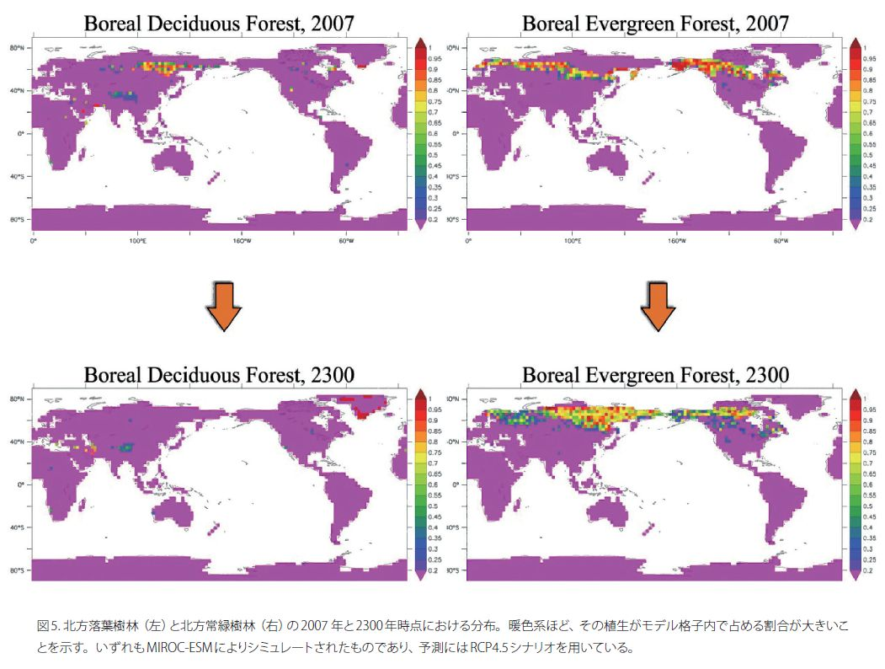
２１世紀気候変動予測革新プログラム報告書

Slide 14
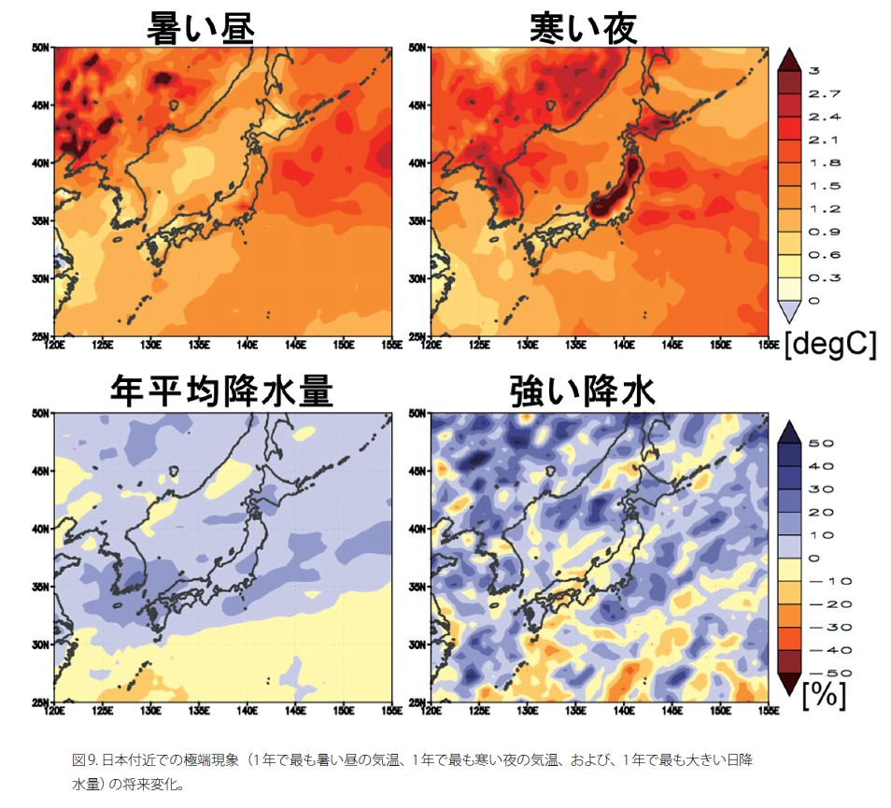
２１世紀気候変動予測革新プログラム報告書

Slide 15
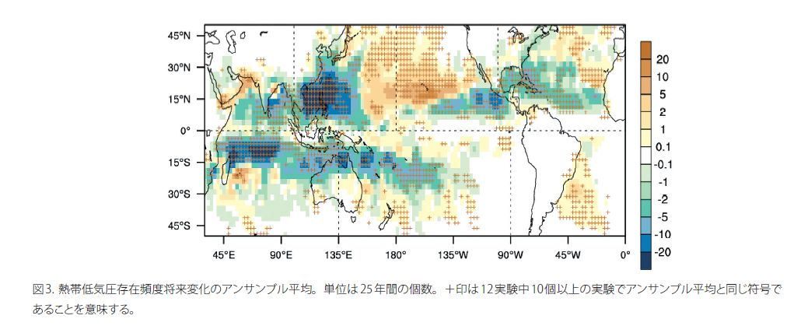
２１世紀気候変動予測革新プログラム報告書

Slide 16
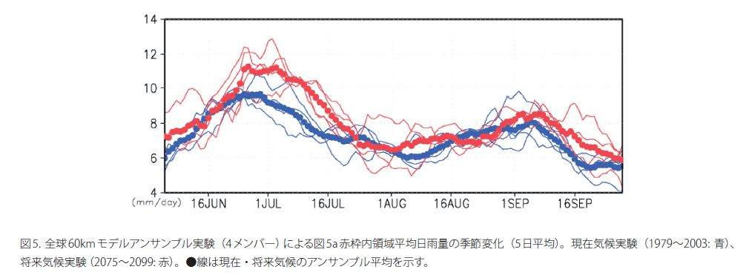
２１世紀気候変動予測革新プログラム報告書

Slide 17
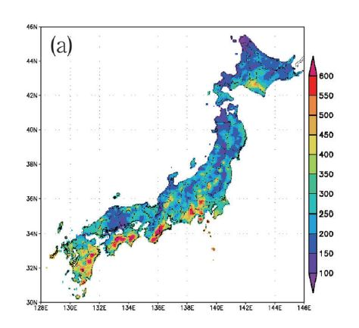
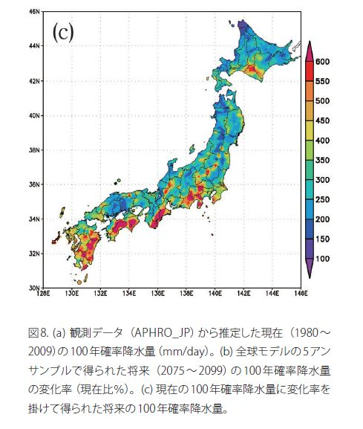
２１世紀気候変動予測革新プログラム報告書

Slide 18
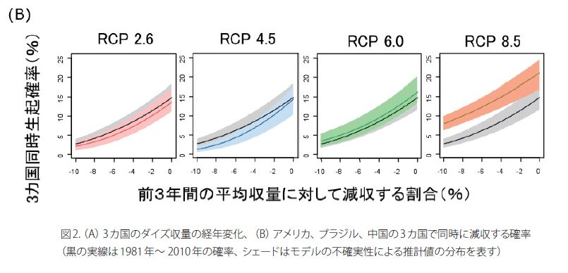
２１世紀気候変動予測革新プログラム報告書

Slide 19
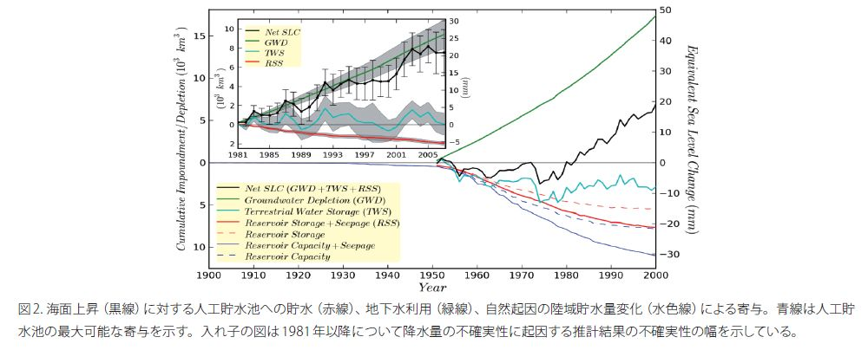
２１世紀気候変動予測革新プログラム報告書

Slide 20
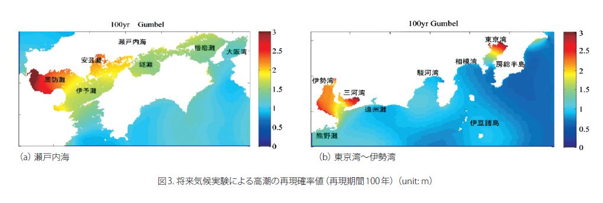
２１世紀気候変動予測革新プログラム報告書

Slide 21
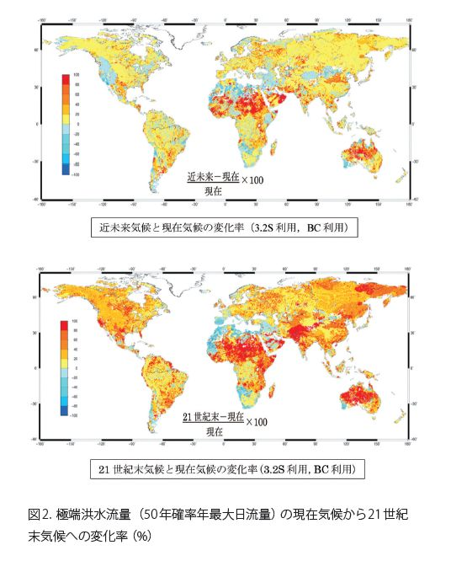
２１世紀気候変動予測革新プログラム報告書

Slide 22
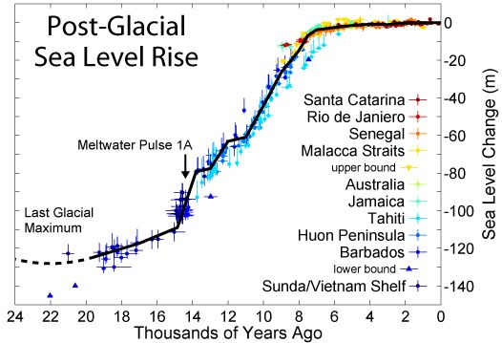
最終氷期後の海水面変化

Slide 23
政治的目標 過去・未来

Slide 24
２０２０年中期目標
◆鳩山国連演説 ２００９年９月
２０５０年長期目標
◆安倍Ｇ８演説 ２００７年７月
２０２０年 GHG25%削減（国内・国外）
  環境省は１５％程度が適切と考えている？
２０５０年 GHG80%削減（国内）
  多くの関係者も、この数値は無理だと考えている？
２０５０年 世界でGHG５０％削減
  これは相当難しい
しかしダーバンCOP17プラットフォーム
  日本は京都議定書単純延長には反対しKP2離脱
２０２０年には復帰の予定

Slide 25
2050年日本の排出量
なりゆきケース
1990年比80%削減
★
出典：国立環境研究所AIMプロジェクトチーム「中長期ロードマップを受けた音質効果ガス排出量の試算（再計算）」,H21,12,21.より作成
Notes:
８割削減というのは昭和３０年代レベルということ。
それは無理．．．暗くなるので、技術的には可能というスライドを追加すべきどうか。
ここまでくると、温暖化の説明が多すぎ？

Slide 26
これが実現できれば80%削減が可能との試算あり
2050年日本の排出量
2005年／2050年 最終消費部門排出構造
ゼロエミッション化
４割減
民生部門
1990年比
▲8割
電力部門
乗用車・近距離物流
運輸部門の遠距離物流
産業部門の高温熱需要
３．１１の事態を含まない 含めれば６割減か
出典：脱温暖化2050プロジェクトスナップショットモデルの試算結果より作成

Slide 27
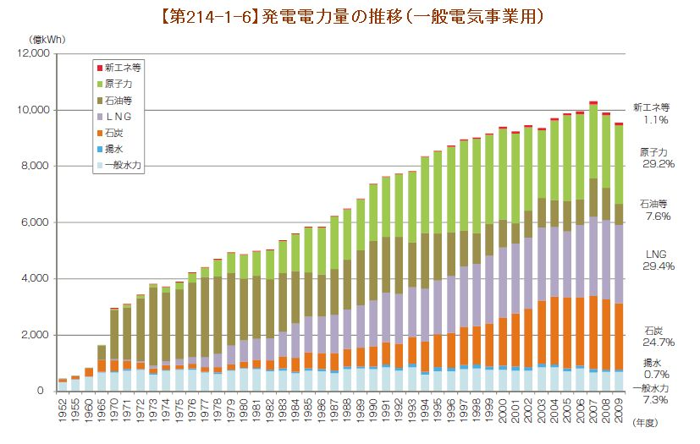

Slide 28
低炭素電力用エネルギー（除くCCS ）
炭素回収貯留
原子力発電：減原発が選択される（確率９０％？）
  現状＝日本に５４基あった。しかし、今後、老朽化したものから廃炉になるか？
  特性＝出力調整は行わないので常に一定の出力。燃料代だけを考えると、もっとも安価。核燃料の最終処分と、事故のリスクが厄介。
風力発電
  現状＝世界で２００GW、日本２GW（原発２基分の容量、発電量は１／４にして０．５基分）
  特性＝日本の風の状況は気まぐれ。台風、落雷などあり。安定化を電池で行うと費用が莫大。
太陽光発電
  現状＝８０万戸、４ｋWとすれば、発電容量は３２０万ｋW。原発３基分だが、発電量は１／８にして原発０．４基分。
  特性＝お天気次第。家庭用なら、個々の容量が少ないので、問題は無い。しかし、メガソーラーは安定化の費用が掛かる。

Slide 29
地熱
  斜め掘りが許可されるので、国立公園内も
中小水力
  地域の自給自足エネルギー（人件費が掛かる）
バイオマス
  熱利用、発電用。しかし、森林バイオマスの大量利用を目指すと、未対応の地域が多すぎる。
波力発電
  現状＝未開発、波による発電なので、不安定
  特性＝小規模な発電は可能かもしれない
潮流・潮汐発電
  現状＝未開発。開発されれば、予測可能
  特性＝場所が限定される。例えば、津軽海峡
海流発電 例：黒潮発電
  現状＝未開発。本当に可能か？
  特性＝どうやって、電力を輸送するのか。

Slide 30
自然エネルギーは、まず分類から
１．安定型自然エネルギー
  水力、地熱、中小水力
  バイオマス
  太陽熱温水器
２．不安定・予測可能型自然エネルギー
  スマートメーターを付加した太陽光
  将来：潮流発電、潮汐発電
３．不安定・予測不能型自然エネルギー
  現状のメガソーラー
  風力、波力（天気予報程度では可能）

Slide 31
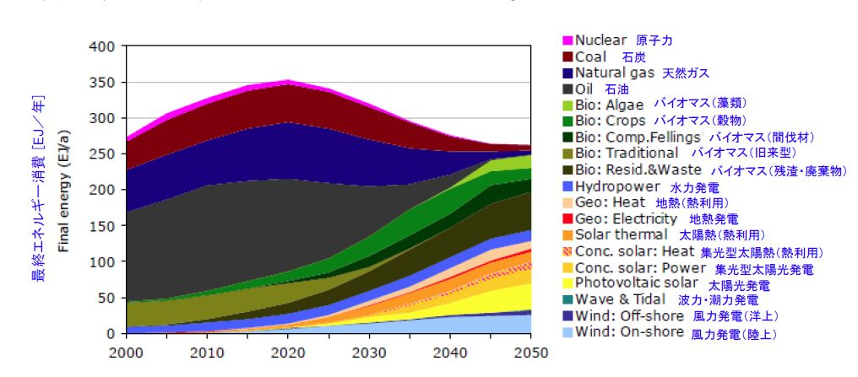
WWFの世界１００％自然エネルギーシナリオ http://www.wwf.or.jp/activities/lib/pdf_climate/green-energy/WWF_EnergyVisionReport_sm.pdf
疑問点 １．Bioの技術的進化は期待できるか
２．自動車は何で走るのか
３．不安定な電力はどうするか

Slide 32
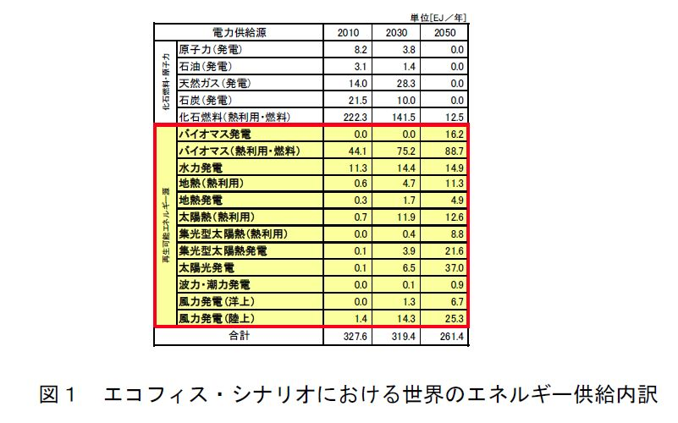
WWF世界シナリオ続き
発電容量（ｋＷ）と発電量（ＥＪ、ｋＷｈ）の区別が分かっているのか？
稼働率 太陽１２％、風力２５％（陸上）、風力３３％（洋上）ぐらい
これが最高効率で動くと、瞬間的に想定の４倍の発電量になり
最低効率だと、瞬間的に想定の１／４の発電量になる。
発電用
不安定な発電
７２％
（ＥＪ）

Slide 33
現実的アプローチ その１
Ⅰ．すぐやること
  １．省電１５％。最初は節電で、その後は、省エネ機器の開発で。最終目標は６０％省エネ。
  ２．安定型再生可能エネルギー、地熱、中小水力を最大量導入（１０年掛かる）
  ３．太陽光発電は、自家用のものは無制限で導入、スマートメータ付きで、ちょっと先が読めるようにすること
  ４．風力、メガソーラーは、発電容量で１０％を上限として推進。

Slide 34
CO2排出量の恒等式
第１項：低炭素エネルギーを使え！
自然エネ・CCS・原子力
CO2排出量
＝CO2排出量／エネルギー量
×エネルギー量／サービス提供量
×一人あたりサービス提供量／個人の満足量
×個人の満足量
×人口
第２項：徹底的な
省エネ・高効率化だ！
一定
第３項：新こたつ文明項
新コンセプト「満足量が同じなら、
サービスが低下しても良い」
人口は２０５０年
９３００万人－α

Slide 35
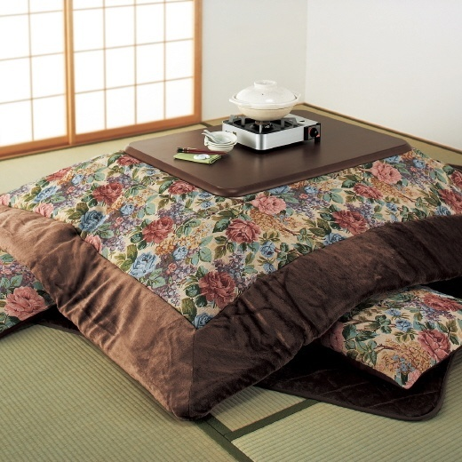
さらなる省エネ・新コタツ文明とは
必要なとき
必要なところに
必要なサービスを
必要な量だけ
ｃｆ．西欧流は、
セントラルヒーティング

Slide 36
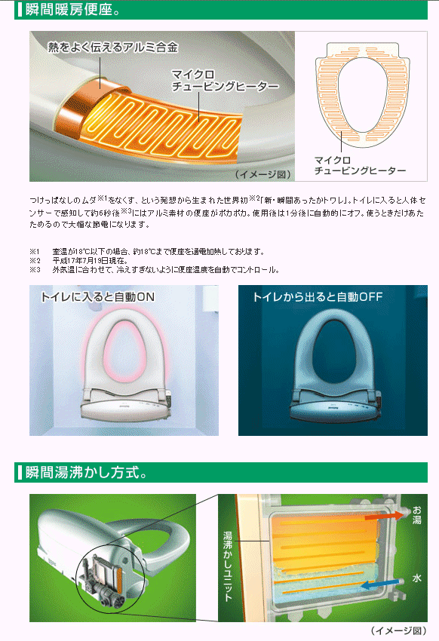
発想の原点となった製品
パナソニック
ビューティートワレ
＝便座瞬間加熱
（人感センサーによって
起動：６秒）
＝温水瞬間加熱
（使用する水のみ加熱）
「必要なときだけ、
必要なところだけ」

Slide 37
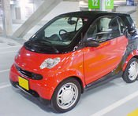
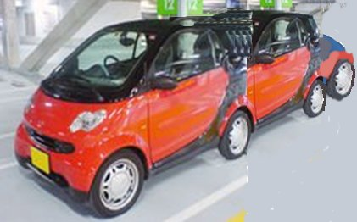
連結可能な電気自動車2050
二人乗り 電気自動車 航続距離は３０ｋｍ

Slide 38
現実的アプローチ その１
Ⅰ．すぐやること
  １．省電１５％。最初は節電で、その後は、省エネ機器の開発で。
  ２．安定型再生可能エネルギー、地熱、中小水力を最大量導入（１０年掛かる）
  ３．太陽光発電は、自家用のものは無制限で導入、スマートメータ付きで、ちょっと先が読めるようにすること
  ４．風力、メガソーラーは、発電容量で１０％を上限として推進。

Slide 39
最重要事項：電力網の変更をどうするか。
最終的には、直流幹線網
その前に、できれば、電力網を小さくする
その前に、オフラインローカル送電網
その前に、ガス供給網との連携
これらをいつやるのか。コスト的には、できるだけ遅らせるのが国民視点からも得策
反原発思想から言えば、遅らせるのは損失だが

Slide 40
地熱
日本最大の地熱発電所は九州の八丁原
  ５５０００ｋWが２基
バイナリー発電も試験中
  イスラエル オーマット社製 ２０００ｋW
東北地方にもポテンシャルがある
  日本全体で、原発２．５～３基分ぐらいか
未来は、高温岩体発電か

Slide 41
中小水力 と 揚水発電
発電所出力＝９．８×使用水量（ｍ３/ｓ）
×有効落差（ｍ）×効率
効率＝水車効率×発電効率＝０．９×０．９５
原発２～３基分は行けるか
揚水発電 この逆をやって揚水
総合効率＝０．７ぐらい
  これまで、原発の夜間電力で揚水していた
  これを揺らぐ風力の電力で揚水？？
  実現するには、別枠の送電網か直流電力幹線網

Slide 42
現実的アプローチ 第二段階
Ⅱ．５年後から１０年後にやること
  ５．家庭用SOFC型燃料電池を導入し、電・熱同時供給型の電力網とする。
  ６．電気自動車などの充電用電力も、取り敢えずこれで供給するが、やはりかなり高くなる。
Ⅲ．２０年後にやること ２０３０年
  ８．多少、グリッドサイズを小さくする。
  ９．海流発電、潮流発電などが貢献している。
  １０．停電をある程度常態化することで、家庭用電池が普及するので、これを活用する？
  １１．オフラインローカル電力網を作り、電気自動車・プラグインハイブリッド車の充電に使う。

Slide 43
電・熱複合型スマートグリッド
発電所（化石燃料＋CCS,
水力、地熱、海洋）
自家用
太陽光
スマートメーター
需要
電・熱供給
燃料電池
小規模
風力
都市ガスなど
２０１１年新顔登場

Slide 44
Solid Oxide Fuel Cell＝SOFC
２０１１年１０月１７日発売
固体酸化物型燃料電池
運転温度 ８００～１０００℃
燃料は、天然ガス、液体燃料など
電熱同時利用で効率は８７％（最大出力時）
（電４５％＋熱４２％）
  天然ガスを火力発電で使うより高効率
揺らぐ電力を補う追従性
常時運転で、ベースロードにも
しかし、エネファームという名称なので、従前機種との差が分かっている人は居ない？
http://www.noe.jx-group.co.jp/newsrelease/2011/20110915_01_0950261.html

Slide 45
現実的アプローチ 第二段階の２
Ⅱ．５年後から１０年後にやること
  ５．家庭用SOFC型燃料電池を導入し、電・熱同時供給型の電力網とする。
  ６．電気自動車などの充電用電力も、取り敢えずこれで供給するが、やはりかなり高くなる。
Ⅲ．２０年後にやること ２０３０年
  ８．グリッドサイズを小さくし、不安定対応。
  ９．海流発電、潮流発電などが貢献している。
  １０．停電をある程度常態化することで、家庭用電池が普及するので、これを活用する？ 超荒技。
  １１．オフラインローカル電力網を作り、電気自動車・プラグインハイブリッド車の充電に使う。

Slide 46
オフグリッド利用
不安定な風力、太陽光発電は、電力網に繋がない利用法
揚水発電と洋上風力のサイトは遠いため
２０３０年にPlug-in Hybridが乗用車の６５％、EV車が２５％になれば、この動力の充電用に風力、太陽光発電を使う
水素にする方法は？
  水素は移動体用の用途が無い
  化学原料用はないとは言えない

Slide 47
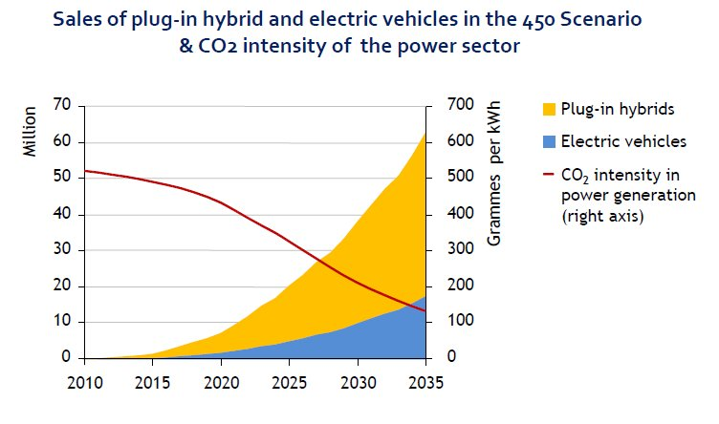
IEA予測 EVとPHVの販売量
電気自動車 プラグインハイブリッド
プラグイン
ハイブリッド車
電気自動車
電力も低炭素

Slide 48
電・熱複合型スマートグリッド
発電所（化石燃料＋CCS,
水力、地熱、海洋）
自家用
太陽光
需要
スマートメーター
電・熱供給
燃料電池
少量の
風力
都市ガスなど
不安定な
大型
自然エネ
ローカルなオフライン第二送電網
電気自動車・プラグインハイブリッド

Slide 49
Ⅴ．３０年後にやること。
  １０．直流幹線網を完成し、風力、メガソーラーからも揚水を組み合わせて、安定電力網への供給を可能にする。
Ⅵ．２０５０年に実現できていること
  １１．省エネが６０％進行。電力供給量も、現在の５０％（自動車用を除く）。火力発電の割合は、発電量ベースで２０％でCCS付き。家庭でのガス発電が５～１０％。再生可能エネルギーが２０～２５％（うち、水力が１０％）ぐらい。
  １２．自動車の動力も７０％が電力で、不安定電力網が主体。残り３０％はカーボンフリー燃料（バイオだがエタノールではない）か天然ガス。

Slide 50
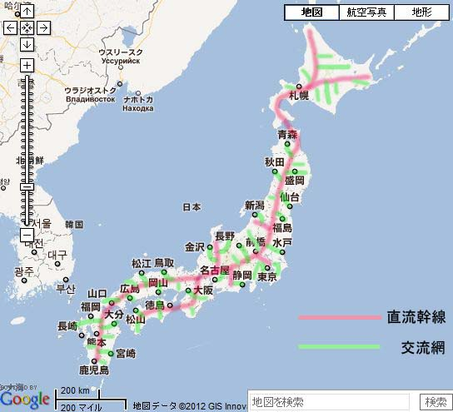

Slide 51
気候変動への適応

Slide 52
水
湿潤熱帯地域と高緯度地域での水利用可能性の増加
中緯度地域と半乾燥低緯度地域での水利用可能性の減少及び干ばつの増加
水ストレス増加に直面する追加的人口
4-17億人
10-20億人
11億～32億人
生
態
系
両生類の絶滅の増加
約20～30%の種で絶滅リスクの増加
地球規模での重大な(40%以上)絶滅
サンゴ白化
の増加
ほとんどのサンゴ
が白化
広範囲に及ぶサンゴの死滅
種の分布範囲の変化と
森林火災リスクの増加
生態系が影響を受け，陸域生物圏の正味炭素放出源化が進行
～15%
～40%
食
糧
穀
物
生
産
低緯度地域
いくつかの穀物の減少
全ての穀物の減少
中高緯度地域
いくつかの穀物の増加
いくつかの地域での減少
沿
岸
域
洪水と暴風雨による損害の増加
毎年に沿岸洪水を経験する追加的人口
世界の沿岸湿地約30%消失
0～300万人
200万～1500万人
健康
栄養失調，下痢，呼吸器疾患，感染症による社会的負荷の増加
熱波，洪水，干ばつによる罹（り）病率と死亡率の増加
いくつかの感染症媒介生物の分布変化
医療サービスへの重大な負荷
0
1
2
3
4
5℃
IPCC(2007)
1980-1999年に対する世界年平均気温の変化（℃） 江守正多氏提供
Notes:
52
52
52

Slide 53
気候変動の被害は、途上国へ
１℃の上昇
  小氷河の減少による水の供給源 アンデスなど
２℃の上昇
  アフリカの農業には被害
  水が２０～３０％減少
  アフリカでマラリアの被害増大
  沿岸地域の洪水増加
３℃の上昇
  ヨーロッパの干ばつ、アマゾン森林の崩壊
４℃の上昇
  ツンドラ地帯の生態系の破壊
５℃の上昇：
  海面上昇 グリーンランドの氷

Slide 54
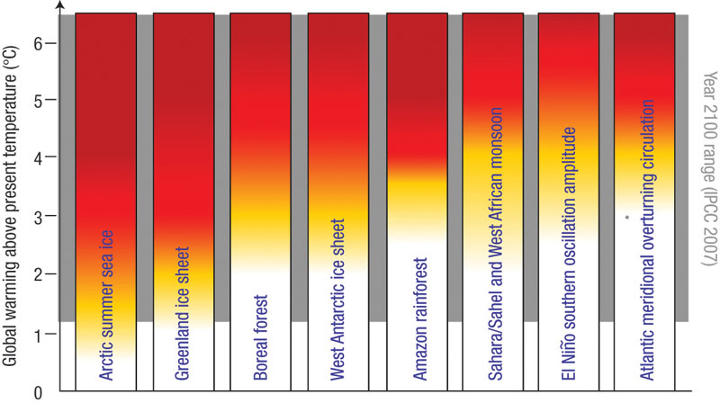
地球システムの大規模かつ非連続的な変化の可能性(tipping elements)
北方林
西南極氷床
ENSOの強さ
北極の夏季海氷
アマゾン熱帯雨林
グリーンランド氷床
大西洋子午面循環
ＩＰＣＣ－ＡＲ４での2100年
までの気温上昇予測幅（℃）
1990年水準からの全球気温上昇（℃）
サハラ／サヘル及び西アフリカモンスーン
Lenton and Schellnhuber (2007)
江守正多氏提供

Slide 55
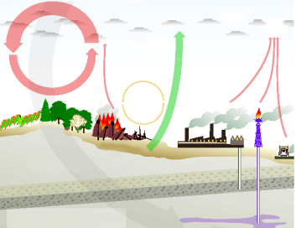
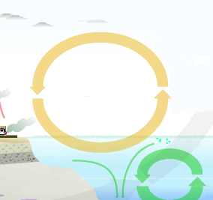
どれくらい排出量を減らせばよいか？
応答の大きさ
濃度一定：排出＝吸収
陸氷の融解に
よる海面上昇
海水熱膨張に
よる海面上昇
気温変化
CO₂濃度変化
CO₂排出量
現在
50年後？
1000年後
(IPCC 第３次評価報告書より）

Slide 56
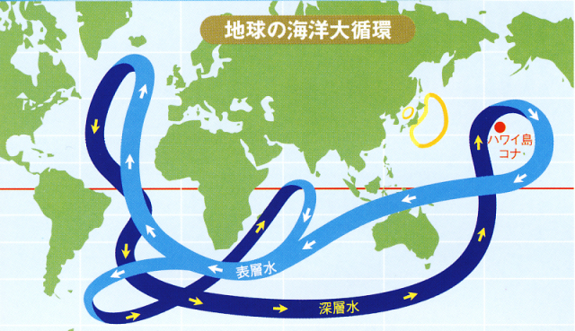

Slide 57
生物多様性も対応が必須

Slide 58
過去５０年での変化
生態系サービスが確実に低下したもの
  漁獲量
  木質燃料
  遺伝資源
  淡水
  災害防止

Slide 59
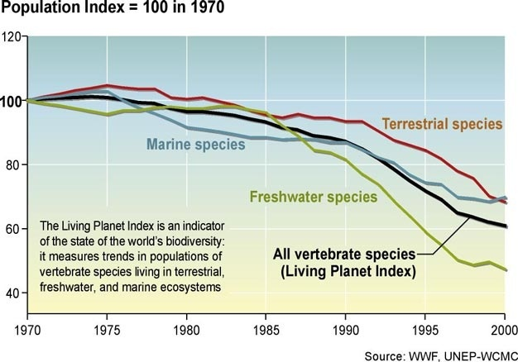
生物多様性の劣化
地上生息種
海洋生息種
淡水生息種
全脊椎動物

Slide 60
過去の大絶滅
地球史上、５～６回の大絶滅がある
    5.４５億年：エディアカラ生物（軟組織）
    4.3億年：三葉虫半減など８５％
    3.6億年：甲冑魚など８２％
    2.5億年：９０～９５％
    2.12億年前：アンモナイトなど７０％
    最後が６５００万年前：恐竜の絶滅など７０％
人類の生存程度（数１００万年）の期間では、生物多様性が復活する可能性は低い

Slide 61
土地に依存する食品、資源など
最大の土地利用は食料生産
これは人類生存のために必要であるが、このところの傾向として、必要量以上の農業を行っている。
穀物は、安全を見込んで、１２０％を計画
食肉を生産するための穀物生産
  効率： トリで２倍量必要、ブタ肉で４倍量、牛肉だと１０倍量必要

Slide 62
農業生産 単位トン／年
Source: FAO

Slide 63
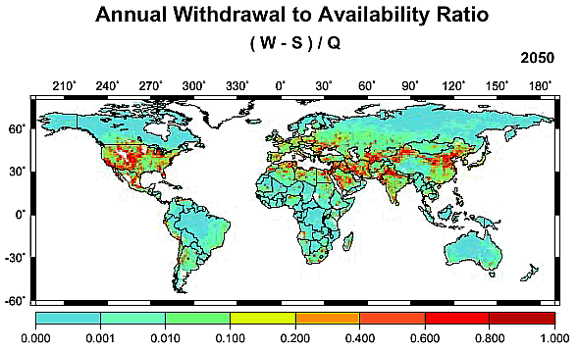
水ストレス比の高い地域
沖大幹（東大生産研）による

Slide 64
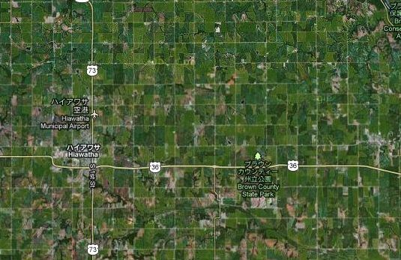
カンザス州東部の農地

Slide 65
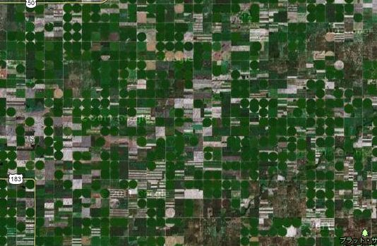
カンザス州西部の農地

Slide 66
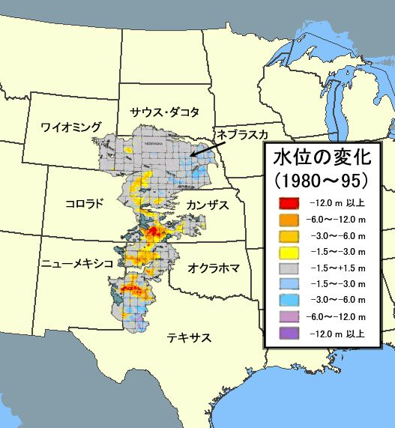
オガララ帯水層の化石水

Slide 67
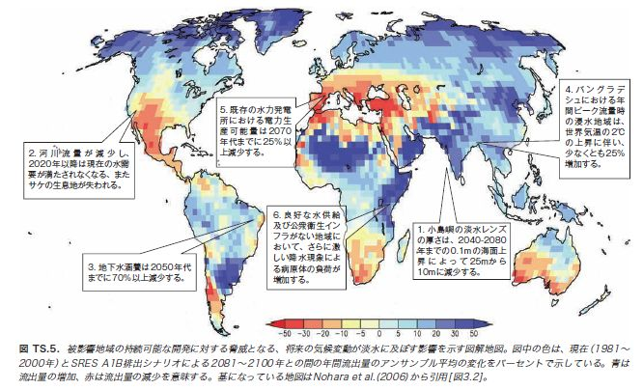
IPCC 2007

Slide 68
人口
持続可能性の最大の要素

Slide 69
国連の人口予測

Slide 70
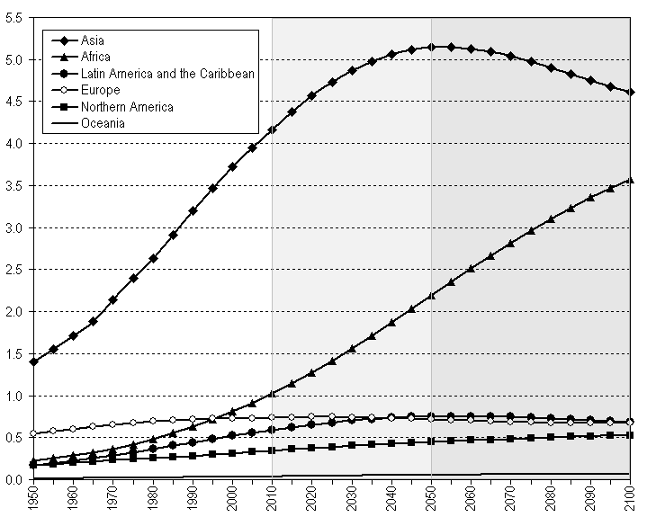
World Population Prospects, the 2010 Revision
Figure 2: Estimated and projected population by major area, medium variant , 1950-2100 (billions)
アジア
ここを水平に、がポイント
アフリカ
アジアの２０００年を
５０年遅れで実現
北米

Slide 71
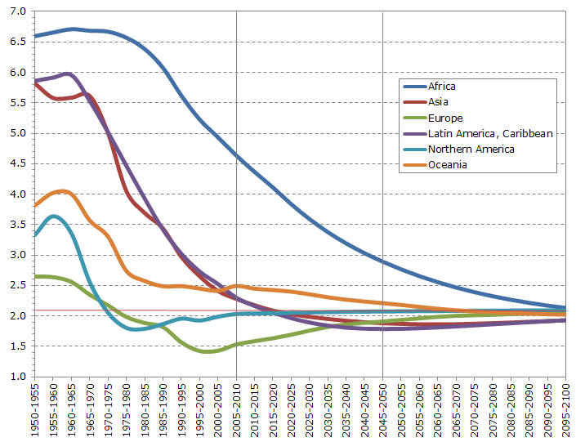
Total Fertility Rates in Continents

Slide 72
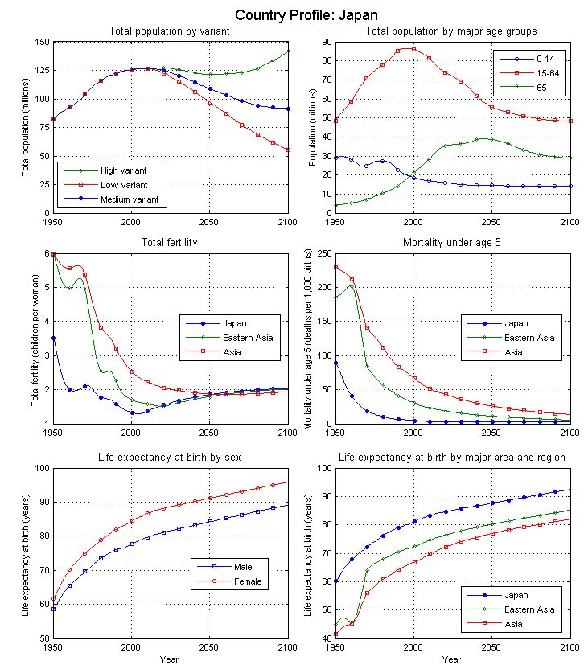

Slide 73
地域別人口プロファイル

Slide 74
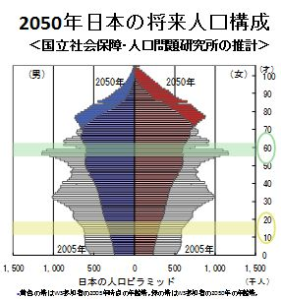

Slide 75
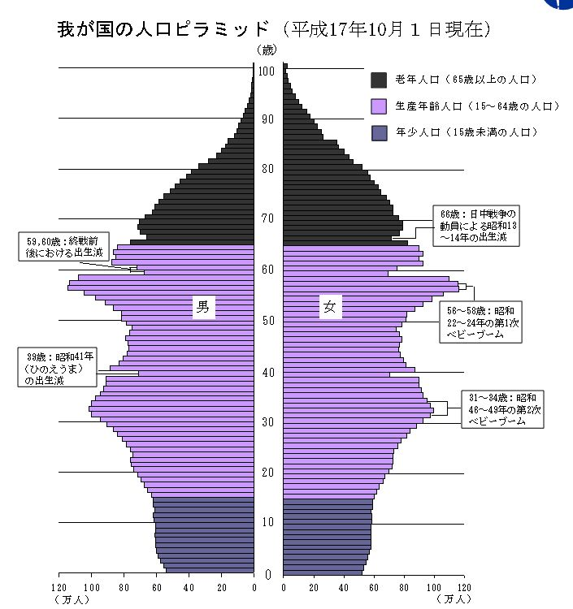

Slide 76
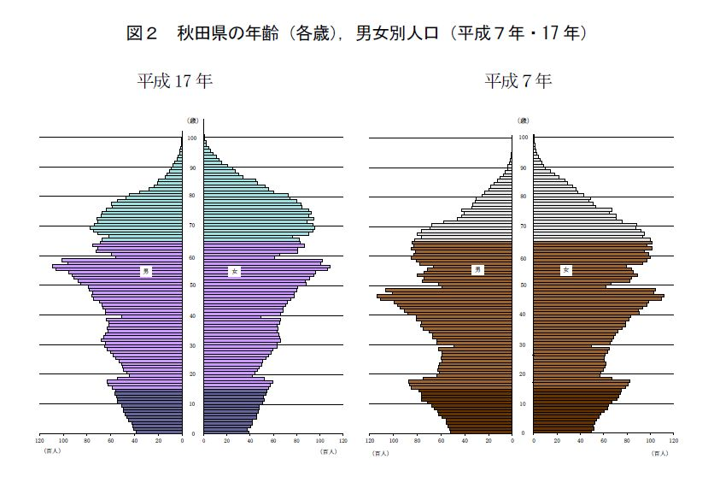
人口ピラミッド さて、どの県？

Slide 77
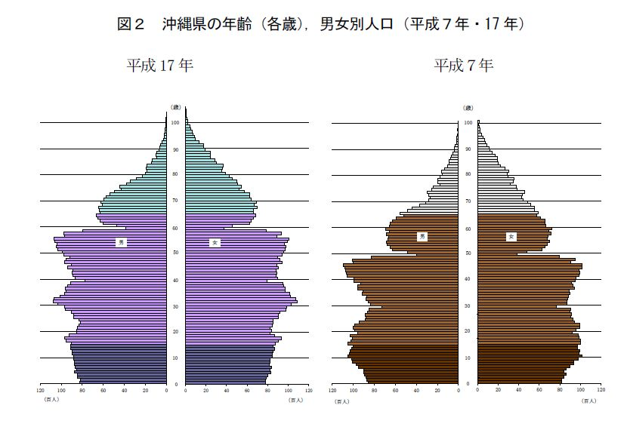
人口ピラミッド さて、どの県？

Slide 78
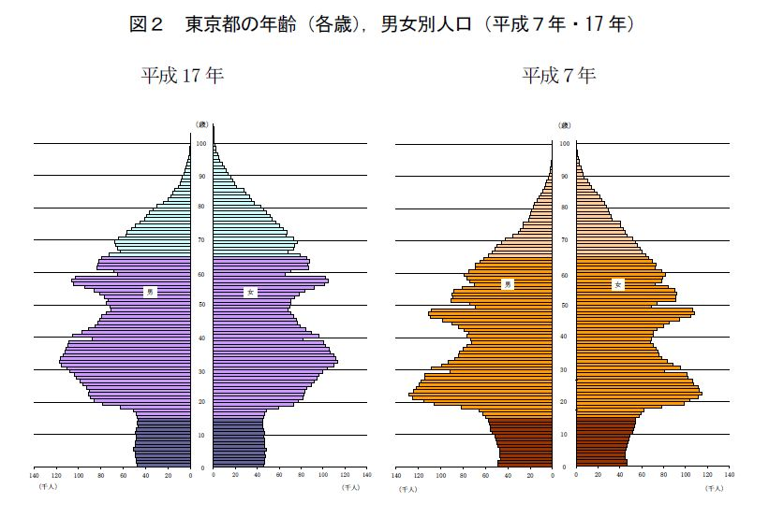
人口ピラミッド さて、どの県？

Slide 79
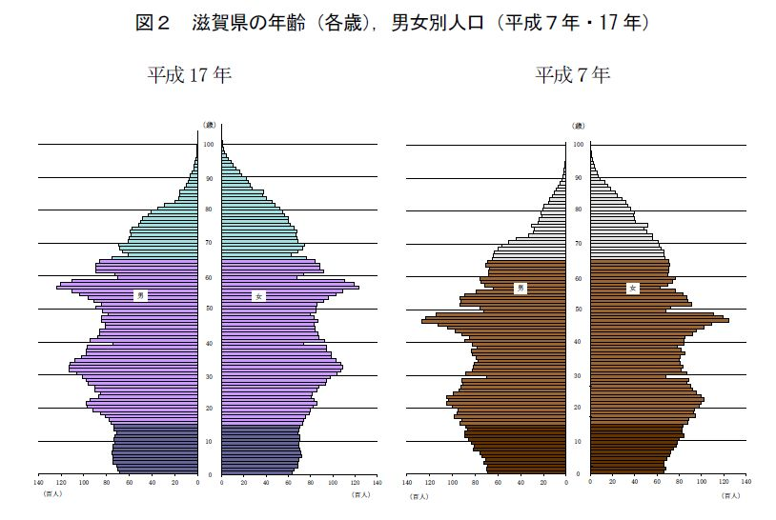
人口ピラミッド さて、どの県？

Slide 80
個人的にも相当の投資が必要

Slide 81
現時点
家庭内でのエネルギー使用目的
ガスとIHではややガスか
誤解？
東京なら
エアコンが
もっとも高効率
効率最悪が
電気ヒーター
（推薦順：
電気座布団
電気コタツ
電気カーペット
オイルヒータ）
東京なら
最善は
太陽熱
温水器
LEDよりまず蛍光灯

Slide 82
給湯装置はガス・石油以外に
ヒートポンプ １５０万？
新型燃料電池 １５０万？
太陽熱温水器 ２０～７０万？
メリットはそれぞれ違うが、ヒートポンプは、深夜電力の見通しが暗い

Slide 83
選択して省エネ実現 その３
照明の選択（実質は買い替え）
白熱電球は、まず、電球型蛍光灯へ
  白熱電球５４W １００円 寿命１０００時間
  蛍光灯１２W １０００円 寿命６０００時間
  ＬＥＤ１０W ３０００円 寿命４００００時間
  ６０００時間点灯のときのコスト
    白熱電球 ５４×6000Wh＋１００円×６個＝７５００円＋６００円
    電球型蛍光灯 １２×6000Wh＋１０００×１個＝１７００円＋１０００円
    ＬＥＤ電球 １０×6000Wh＋３０００×１×１／６個＝１５００＋５００円
  短時間の使用（トイレ）は、蛍光灯は不利（点灯回数でも寿命がある）ので白熱電球でも十分。ＬＥＤは寿命長すぎ。

Slide 84
省エネ機器への買い替え
やはり寿命まで使いたいと思われるでしょうが、、、
冷蔵庫は省エネによって、全費用も減る
エアコンは使い方次第だが、暖房に使っている場合には、全費用も減る
NITEの実験によれば、古くなると、発火する危険性が高まるものがある
  テレビ（ブラウン管式１５年以上）、モーター（扇風機、換気扇３０年以上）

Slide 85
住宅の断熱や日照制御は？
経済的にプラスにはならない？
しかし、非エネルギー要素でのプラスが大きい。
具体的には、
  快適さ：肌寒さの回避
  夏には余り効果がない：温度差が少ないから
窓ガラスに貼る日照制御用フィルム
  住宅用には効果がない
  冷房負荷低減にはなるが、暖房負荷増大

Slide 86
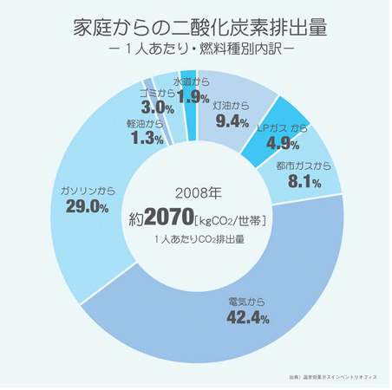
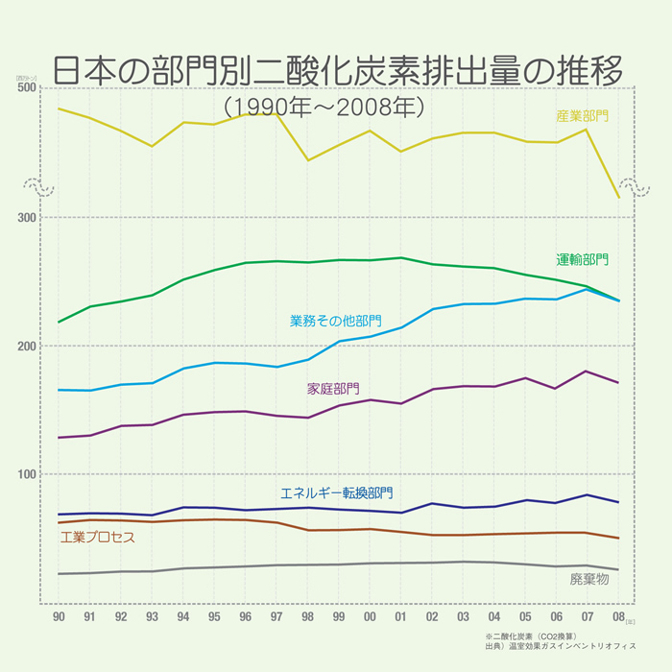
エネルギー源別
家庭からは
全体の２０％
量的には、電気とガソリン

Slide 87
待機電力 平成１７年データ
平均消費電力４２００ｋWh／年・世帯
そのうち、３０８ｋWhが待機電力＝７．３％
＝７４００円／年
究極の解決法は、やはり買い替えになる
特に、「新コタツ文明型機器」が有効

Slide 88

住環境研究所 中上氏のファイルより
http://www.kantei.go.jp/jp/singi/tikyuu/kaisai/dai06tyuuki/sankou1_1.pdf

Slide 89
エコドライブの実践
実践：１）アイドリングを短く・２）減速走行を長く・３）急加速は避けるが、余りトロトロ加速するのは迷惑
理由：アイドリング時＝燃料使用
減速走行時＝燃料はほぼカットされている
燃料使用
余り変わらない
余り変わらない
速度
燃料使用
迷惑？
燃料ゼロ
燃料ゼロ
時間
アイドリング

Slide 90

ガソリン乗用車車重と燃費推移
http://www.jama.or.jp/lib/jamagazine/201005/05.html

Slide 91


Slide 92

自動車WG
相当に
保守的な
予測

Slide 93
化石燃料は短期的には無くならない

Slide 94


Slide 95


Slide 96


Slide 97

エネルギー使用量の長期推移
Ultra-Long Term Scope Fossil Fuel
Fossil Fuel Era
500 Years
BC 10,000 AD 10,000
97

